Slide 1


Slide 2

В страшные годы войны вместе со взрослыми взялись за оружие дети, чтобы защитить Родину от ненавистного врага Мальчики и девочки шли на фронт в военные части, становились сыновьями и дочерями полков. Они были разведчиками и связистами, сестрами милосердия и подрывщиками.

Slide 3


Slide 4
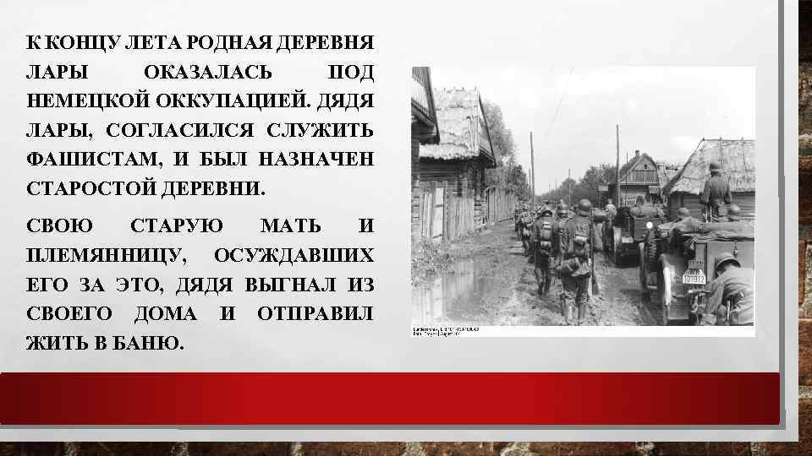

Slide 5
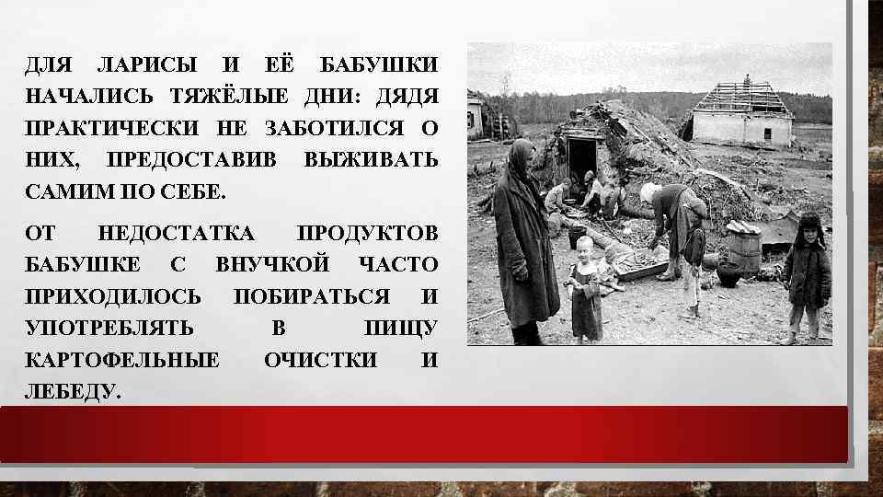

Slide 6
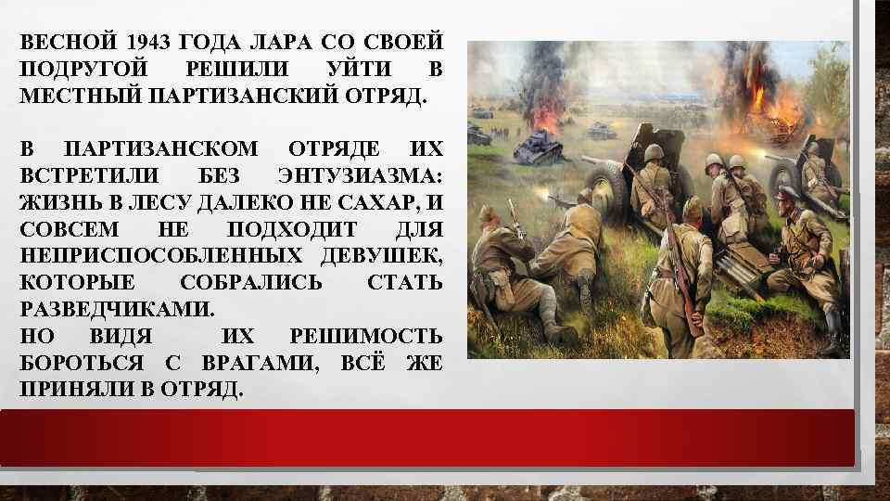

Slide 7
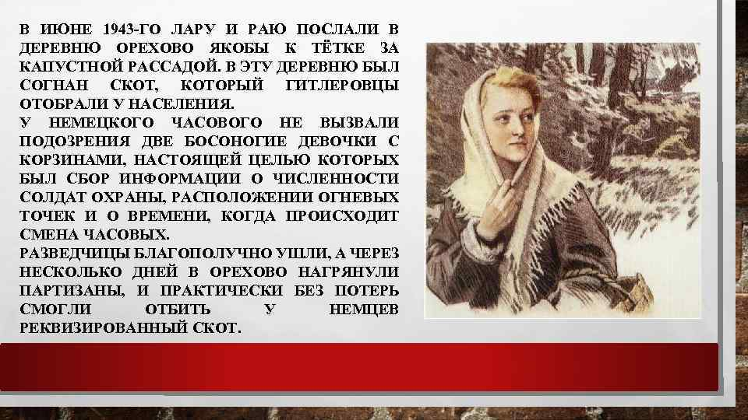

Slide 8
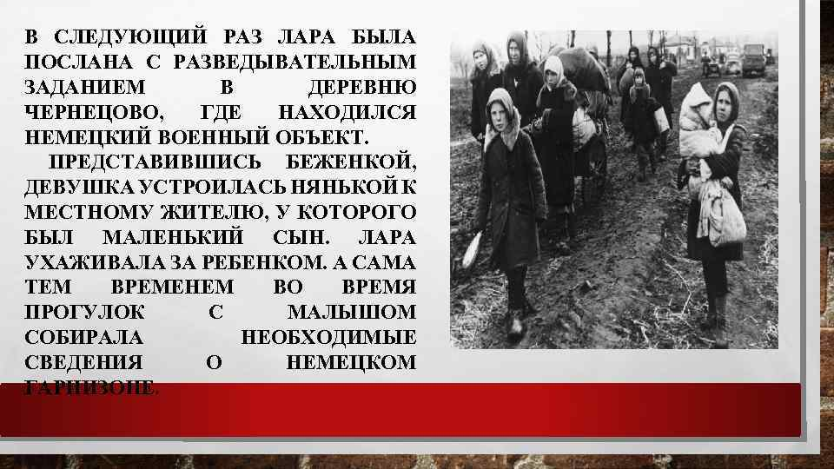

Slide 9
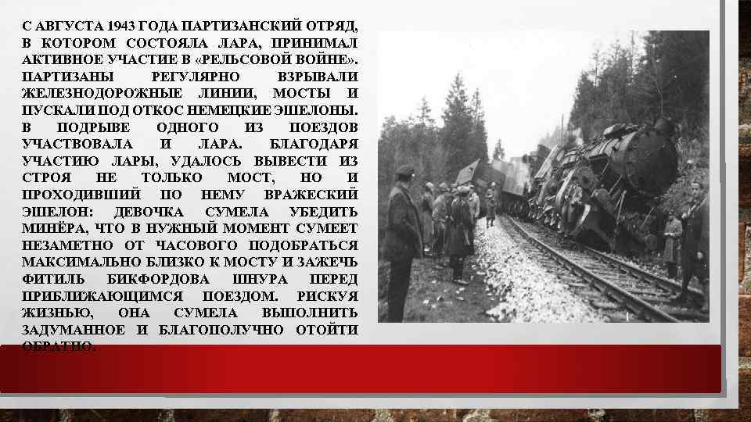

Slide 10
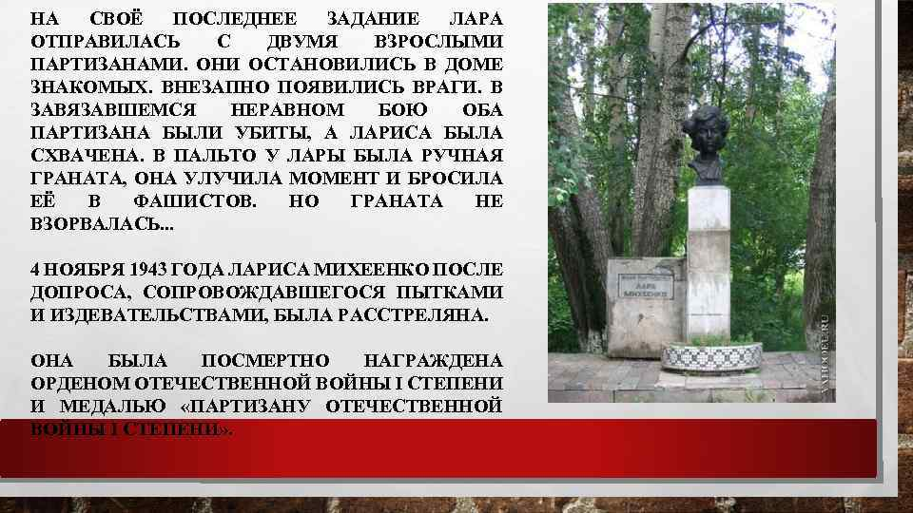

Slide 11


Slide 12
Не только мальчишки
(о Ларе Михеенко)
Теперь о тебе пишут песни и книжки,
И многим ребятам знаком твой портрет.
Не только мальчишки,
Не только мальчишки
Пошли партизанить с тринадцати лет.
Ой, Лариса, карие глаза,
Ой, Лариса, светлая слеза.
Слово недосказано,
Песня не допета.
Только сосны знают
Где ты, где ты, где ты...
Была ты весёлой кудрявой девчонкой,
Разведчицей храброй в отряде была.
Граната-лимонка,
Граната-лимонка
В минуту ареста тебя подвела.
На Псковщине сосны стоят вековые,
Легенды звучат в мерном шуме ветвей.
Пусть слышит Россия,
Пусть слышит Россия
О мужестве маленькой дочки своей.
В. Викторов

